Slide 1
আজকের ক্লাসে সবাইকে স্বাগতম

Slide 2
শিক্ষক পরিচিতি
বিশ্বজিৎ হালদার
সহকারী শিক্ষক
বাহিরদিয়া মাধ্যমিক বিদ্যালয়
ফকিরহাট,বাগেরহাট।
মোবা: ০১৭৪৬০৫৫৭৩৭
E-mail: biswajitbahirdia@gmail.com

Slide 3
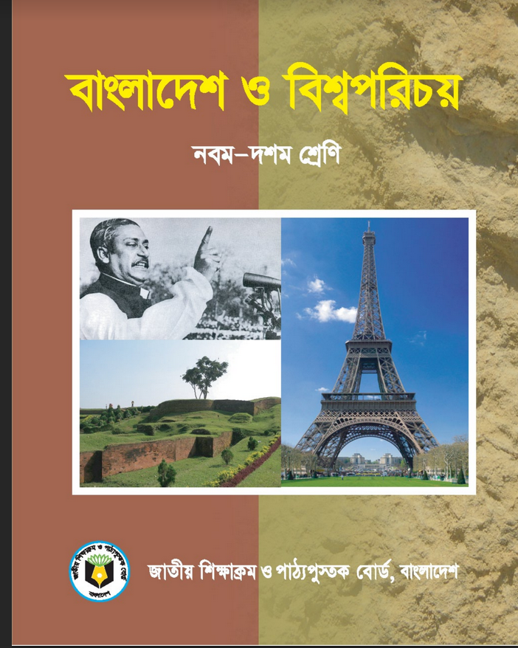
পাঠ পরিচিতি
শ্রেণি: নবম দশম
বিষয়ঃ বাংলাদেশ ও বিশ্বপরিচয়
অধ্যায়: চতুর্থ

Slide 4
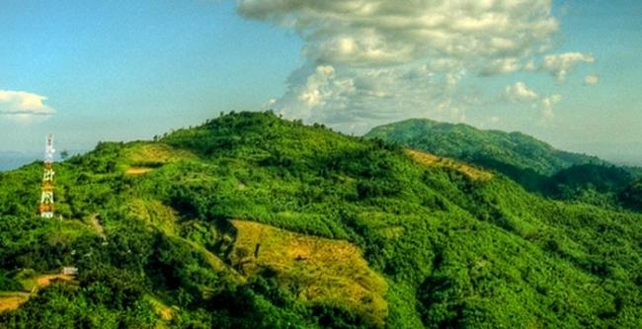
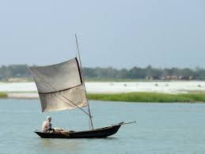
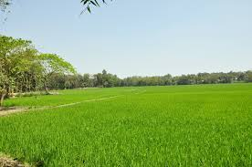
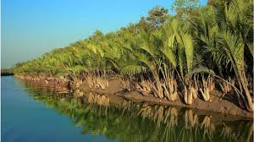
পাহাড়
নদী
সমতল ভূমি
সুন্দরবন

Slide 5
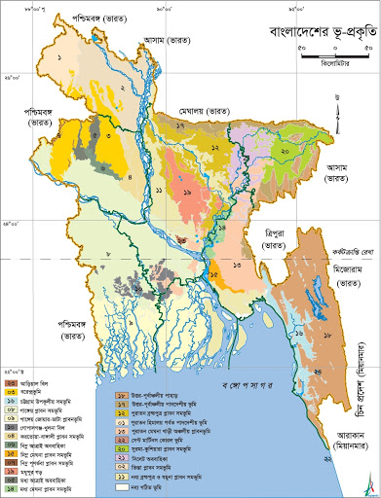
আজকের পাঠ
বাংলাদেশের ভূ-প্রকৃতি

Slide 6
এই পাঠ শেষে শিক্ষার্থীরা.....
বাংলাদেশের ভৌগোলিক অবস্থান ও সীমানা বর্ণনা করতে পারবে।
বাংলাদেশেরে ভূ-প্রকৃতিক অঞ্চলের শ্রেণিবিভাগ ও গঠন ব্যাখ্যা করতে পারবে।

Slide 7
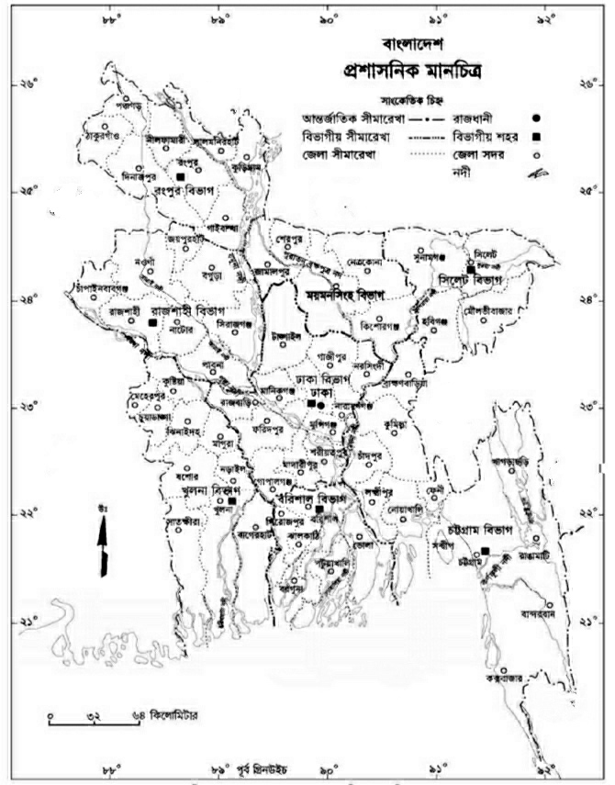
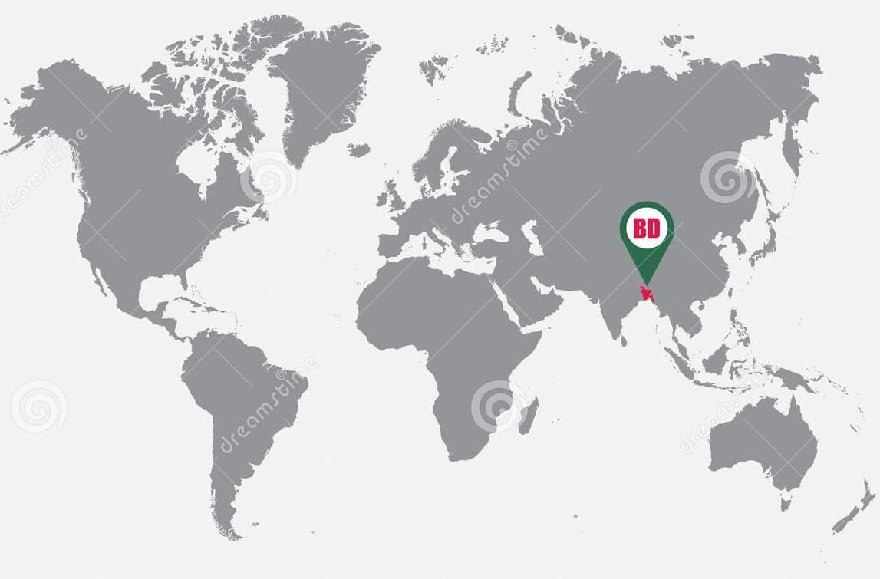
ভৌগোলিক অবস্থান ও সীমানা
বাংলাদেশের মানচিত্রটি লক্ষ্য কর এবং বাংলাদেশের ভৌগোলিক অবস্থান ও সীমানা বল ?

Slide 8
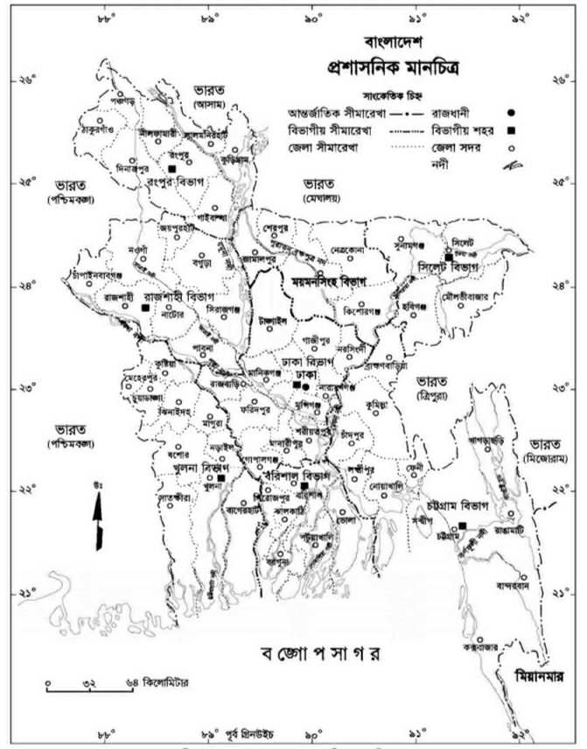
এশিয়া মহাদেশের দক্ষিণে বাংলাদেশের অবস্থান। বাংলাদেশ ২০˚৩৪′ উত্তর অক্ষরেখা থেকে ২৬˚৩৮′ উত্তর অক্ষরেখার মধ্যে এবং ৮৮˚০১′ পূর্ব দ্রাঘিমা থেকে ৯২˚৪১′ পূর্ব দ্রাঘিমার মধ্যে অবস্থিত।বাংলাদেশের মাঝামাঝি স্থান দিয়ে কর্কটক্রান্তি (২৩˚৫′) রেখা অতিক্রম করেছে। পূর্ব-পশ্চিমে সর্বোচ্চ বিস্তৃতি ৪৪০ কি.মি. এবং উত্তর -উত্তর পশ্চিম থেকে দক্ষিণ-দক্ষিণ পূর্ব প্রান্ত পর্যন্ত সর্বোচ্চ বিস্তৃতি ৭৬০ কি.মি.। বাংলাদেশের আয়তন ১,৪৭,৫৭০ বর্গ কি: মি: বা ৫৬,৯৭৭ বর্গমাইল।

Slide 9
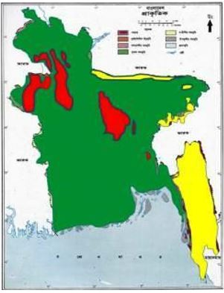
বাংলাদেশ পৃথিবীর অন্যতম বৃহৎ ব-দ্বীপ।বাংলাদেশের উপর দিয়ে বয়ে গেছে অসংখ্য নদ-নদী।বাংলাদেশের ভূখন্ড উত্তর থেকে দক্ষিণ দিকে ক্রমশ ঢালু। পাহাড়িয়া অংশ ব্যতীত প্রায় সমগ্র দেশটি নদ-নদীর পলল দ্বারা গঠিত সমভূমি।বাংলাদেশের প্রায় সমগ্র অঞ্চল এক বিস্তীর্ণ সমভূমি। বাংলাদেশের সামান্য পরিমাণে উচ্চ ভূমি রয়েছে। ভূ-প্রকৃতির ভিত্তিতে বাংলাদেশকে প্রধানত তিনটি শ্রেণিতে ভাগ করা যায়-
টারশিয়ারি যুগের পাহাড়সমূহ
সাম্প্রতিক কালের প্লাবন সমভূমি
প্লাইস্টোসিন কালের সোপানসমূহ

Slide 10
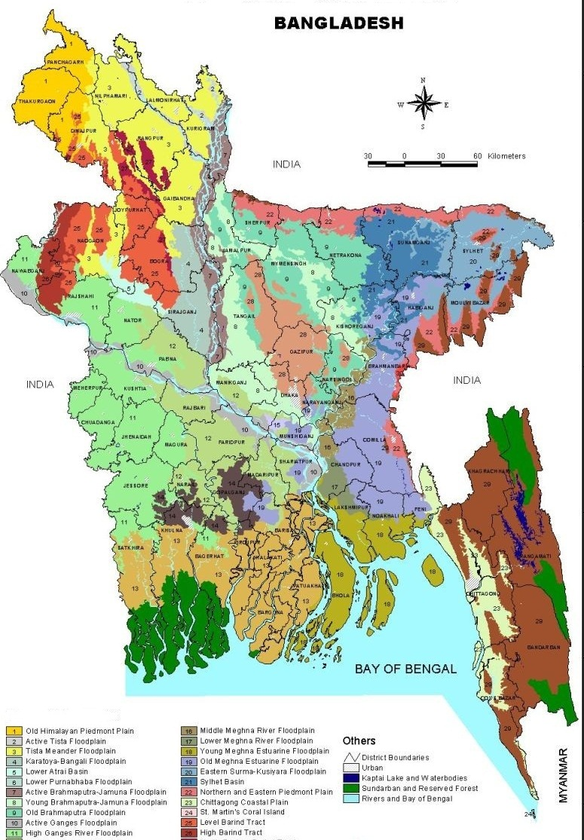
টারশিয়ারি যুগের পাহাড়সমূহ
বাংলাদেশের মোট ভূমির প্রায় ১২% এলাকা নিয়ে টারশিয়ারি যুগের পাহাড়সমূহ গঠিত। আজ থেকে প্রায় ২ মিলিয়ন বছরেরও আগে টারশিয়ারি যুগে হিমালয় পর্বত উত্থিত হওয়ার সময় এ সকল পাহাড় সৃষ্টি হয়েছে।
দক্ষিণ-পূর্বাঞ্চলের পাহাড়সমূহ
উত্তর ও উত্তর-পূর্বাঞ্চলের পাহাড়সমূহ

Slide 11
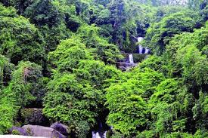
উত্তর ও উত্তর-পূর্বাঞ্চলের পাহাড়সমূহ
ময়মনসিংহ ও নেত্রকোনা জেলার উত্তরাংশ , সিলেট জেলার উত্তর ও উত্তর- পূর্বাংশ এবং মৌলভীবাজার ও হবিগঞ্জ জেলার দক্ষিণের পাহাড়গুলো নিয়ে এ অঞ্চল গঠিত । এখানকার পাহাড়গুলোর উচ্চতা ২৪৪ মিটারের বেশি নয়।উত্তরের পাহাড়গুলো স্থানীয়ভাবে টিলা নামে পরিচিত। এ অঞ্চলের পাহারগুলোর মধ্যে চিকনাগুল, খাসিয়া ও জয়ন্তিয়া প্রধান।

Slide 12
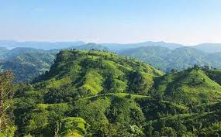
দক্ষিণ-পূর্বাঞ্চলের পাহাড়সমূহ
রাঙ্গামাটি, বান্দরবান, খাগড়াছড়ি, কক্সবাজার ও চট্টগ্রাম জেলার পূর্বাংশ এ অঞ্চলের অন্তর্গত। এ অঞ্চলের পাহাড়ের গড় উচ্চতা ৬১০ মিটার। বর্তমানে বাংলাদেশের সর্বোচ্চ শৃঙ্গ তাজিওডং (বিজয়) বান্দরবানে অবস্থিত,যার উচ্চতা ১,২৩১ মিটার। দ্বিতীয় সর্বোচ্চ শৃঙ্গ কিওক্রাডং বান্দরবানে অবস্থিত, উচ্চতা ১,২৩০ মিটার। এ অঞ্চলের পাহাড়গুলো বেলে, কর্দম ও শেল পাথর দ্বারা গঠিত।
কিওক্রাডং

Slide 13
প্লাইস্টোসিন কালের সোপানসমূহ বা চত্বরভূমি
বাংলাদেশের মোট ভূমির প্রায় ৮% এলাকা নিয়ে এ অঞ্চল গঠিত হয়। আনুমানিক ২৫,০০০ বছর পূর্বের সময়কে প্লাইস্টৌসিন কাল বলা হয় । এই সময়ের আন্ত:বরফ গলা পানিতে প্লাবনের সৃষ্টি হয়ে এসব চত্বরভূমি গঠিত হয়েছিল বলে অনুমান করা হয়। প্লাইস্টৌসিন কালের সোপানসমূহকে তিন ভাগে ভাগ করা যায়-

Slide 14
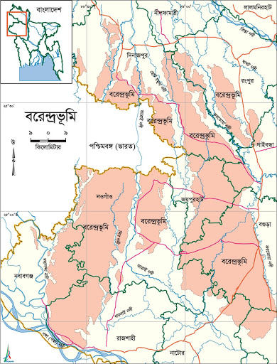
বরেন্দ্রভূমি
নওগাঁ, রাজশাহী, বগুড়া, জয়পুরহাট, রংপুর, ও দিনাজপুর জেলার অংশবিশেষ নিয়ে বরেন্দ্রেভূমি গঠিত। এর আয়তন ৯,৩২০ বর্গ কি.মি.।প্লাবন সমভূমি থেকে এর উচ্চতা ৬ থেকে ১২ মিটার। এ স্থানের মাটি ধূসর ও লাল বর্ণের।

Slide 15
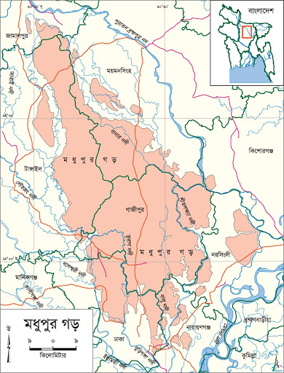
মধুপুর ও ভাওয়ালের গড়
ময়মনসিংহ, টাঙ্গাইল, গাজীপুর ও ঢাকা জেলার অংশবিশেষ নিয়ে মধুপুর ও ভাওয়ালের সোপানভূমি গঠিত। এর আয়তন প্রায় ৪,১০৩ বর্গ কি.মি.।সমভূমি থেকে এর উচ্চতা ৬ থেকে ৩০ মিটার। মাটির রং লালচে ও ধূসর।

Slide 16
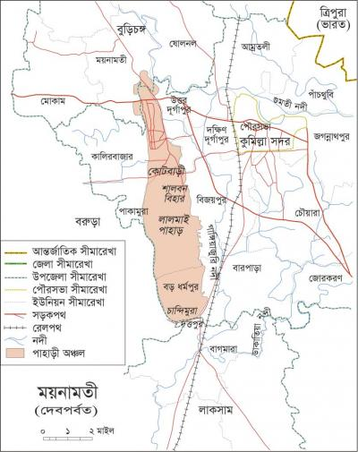
লালমাই পাহাড়
কুমিল্লা শহর থেকে ৮ কি.মি. পশ্চিমে লালমাই থেকে ময়নামতি পর্যন্ত লালমাই পাহাড়টি বিস্তৃত। এর আয়তন ৩৪ বর্গ কিমি। এই পাহাড়ের গড় উচ্চতা ২১ মিটার। এ অঞ্চলের মাটির রং লালচে এবং মাটি নূড়ি, বালি ও কংকর মিশ্রিত।

Slide 17
একক কাজ
প্লাইস্টোসিন কালের সোপনসূমহকে কয় ভাগে ভাগ করা হয়েছে এবং কি কি ?

Slide 18
সাম্প্রতিককালের প্লাবন সমভূমি
বাংলাদেশের প্রায় ৮০% ভূমি নদী বিধৌত এক বিস্তৃত সমভূমি।সমতল ভূমির উপর দিয়ে অসংখ্য নদী প্রবাহিত হওয়ার কারণে এখানে বর্ষাকালে বন্যার সৃষ্টি হয় ।বছরের পর বছর এভাবে বন্যার পানির সংগে পরিবাহিত পলিমাটি সঞ্চিত হয়ে এ প্লাবন সমভূমি গঠিত হয়েছে। এ প্লাবন সমভূমির আয়তন প্রায় ১,২৪,২৬৬ বর্গ কি.মি.। সমগ্র সমভূমির মাটির স্তর খুব গভীর এবং ভূমি খুবই উর্বর। সাম্প্রতিককালের প্লাবন সমভূমিকে কয়েকটি ভাগে ভাগ করা যায়-
পলল সমভূমি
ব-দ্বীপ সমভূমি
উপকূলীয় সমভূমি
স্রোতজ সমভূমি

Slide 19
মৌখিক মূল্যায়ন
পৃথিবীর অন্যতম বৃহৎ দ্বীপ কি ? উত্তর:বাংলাদেশ
বাংলাদেশের ভূ-প্রকৃতিকে কয়টি ভাগে বিভক্ত? উ: তিন ভাগে
টারশিয়ারী যুগের পাহাড়সমূহ কে কয় ভাগে ভাগ করা হয়েছে ও কি কি ? উ: দুই ভাগে যথা: দক্ষিণ-পূর্বাঞ্চলের পাহাড়সমূহ এবং উত্তরও উত্তর পূর্বাঞ্চলের পাহাড়সমূহ।
প্লাইস্টোসিন কালের সোপানসমূহকে কয় ভাগে ভাগ করা হয়েছে ও কি কি?উ:তিন ভাগে। যথা :বরেন্দ্রভূমি, মধুপুর ও ভাওয়ালের গড় এবং লালমাই পাহাড়

Slide 20
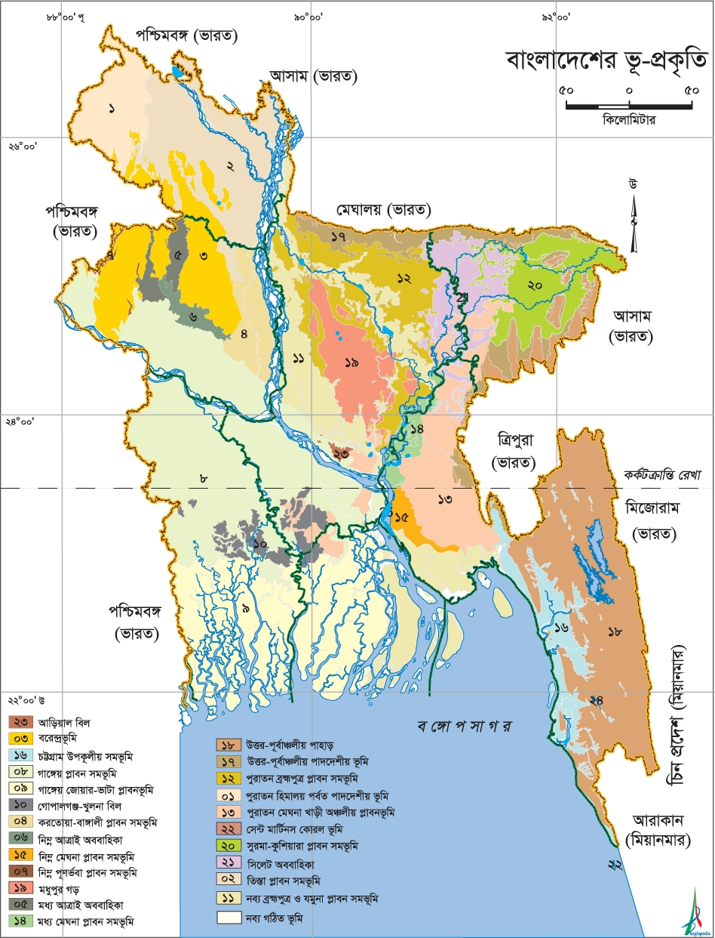
ধন্যবাদ

